Slide 1
Tuần 14
Bài 40: Luyện tập chung – Tiết 2
TOÁN 2
Tập 1

Slide 3
Chúng ta đã được học đơn vị đo khối lượng nào?
Ki-lô-gam
Để đo khối lượng của một vật, người ta dùng dụng cụ nào?
Cân

Slide 4
Chúng ta đã được học đơn vị đo dung tích nào?
Lít

Slide 5
LUYỆN TẬP
THỰC HÀNH

Slide 6
Buổi sáng cửa hàng bán được 35 l sữa, buổi chiều cửa
hàng bán được nhiều hơn buổi sáng 15 l sữa. Hỏi buổi
chiều cửa hàng bán được bao nhiêu lít sữa?
4
Bài giải:
Buổi chiều cửa hàng bán được số lít sữa là:
35 + 15 = 50 (l)
Đáp số: 50 l sữa

Slide 7
Kể tên một số đồ vật trong thực tế có thể chứa đầy được 1 l, 2 l, 3 l, 10 l, 20 l.
5
3 l
1 l
2 l
10 l
20 l

Slide 8
TRÒ CHƠI
ĐÀO VÀNG
HƯỚNG DẪN
Thầy cô kích vào màn hình để bắt đầu trò chơi.
Kích chuột vào cục vàng sẽ chuyển tới slide câu hỏi tương ứng.
Kích chuột vào màn hình để hiện câu trả lời.
Kích chuột vào hình thợ đào vàng, chuyển về slide chính của trò chơi để chọn câu hỏi khác.
Kích chuột vào biểu tượng NGÔI NHÀ chuyển tới slide hoạt động bài học tiếp theo.
BẮT ĐẦU

Slide 9
100$
150$
50$
20$
10$
100$
10$
150$
50$
20$

Slide 10
64 l – 8 l = ?l
56 l

Slide 11
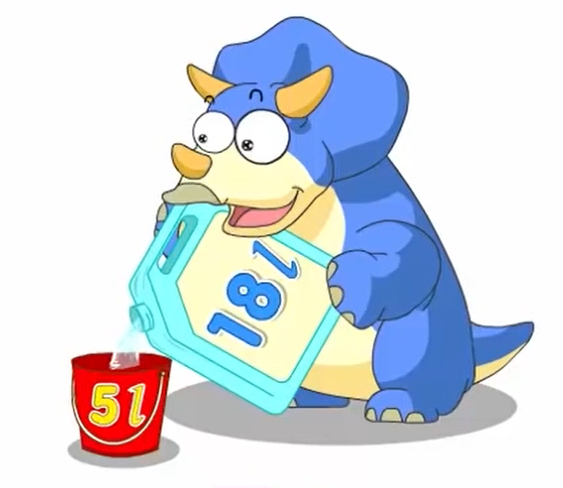
Trong can còn lại mấy lít nước?
13 l

Slide 12
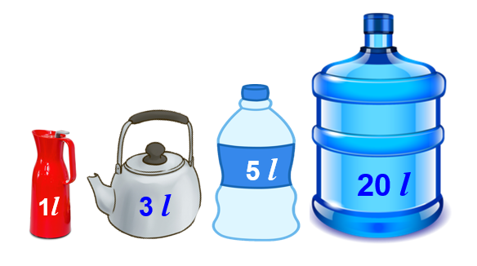
Có tất cả bao nhiêu lít nước?
29 l nước

Slide 13
Cửa hàng có 23 l mật ong, cửa hàng đã bán đi 17 l. Hỏi cửa hàng còn lại bao nhiêu lít mật ong?
6 l mật ong

Slide 14
Can thứ nhất có 7 l sữa, can thứ nhất ít hơn can thứ hai 5 l sữa. Hỏi can thứ hai có bao nhiêu lít sữa?
12 l sữa

Slide 15
DẶN DÒ

Slide 16
Hoc10 chúc các em học tốt!

